Slide 1
Historisch Overzicht vanaf 1900

Slide 2
In het kort
De Eerste Wereldoorlog (1914 - 1918)
Het interbellum / herstel en crisis (1918 - 1939)
De Tweede Wereldoorlog (1939 - 1945)
Europa en de wereld (1945 - 1989)
Een nieuwe wereldorde (vanaf 1990)

Slide 3
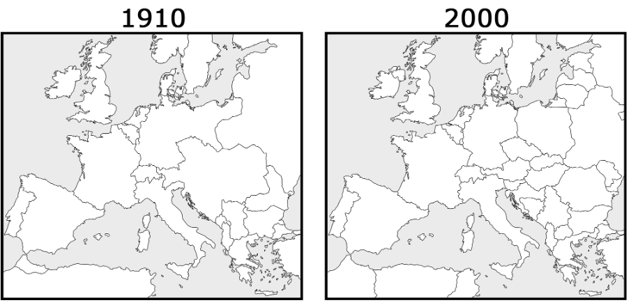
De Eerste Wereldoorlog (1914 - 1918)

Slide 4
Oorzaken WO 1
Oorzaak 1: Nationalisme
Oorzaak 2: Het moderne imperialisme
Oorzaak 3: De Engels-Duitse wapenwedloop
Oorzaak 4: Bondgenootschappen
Oorzaak 5: Militarisme

Slide 5
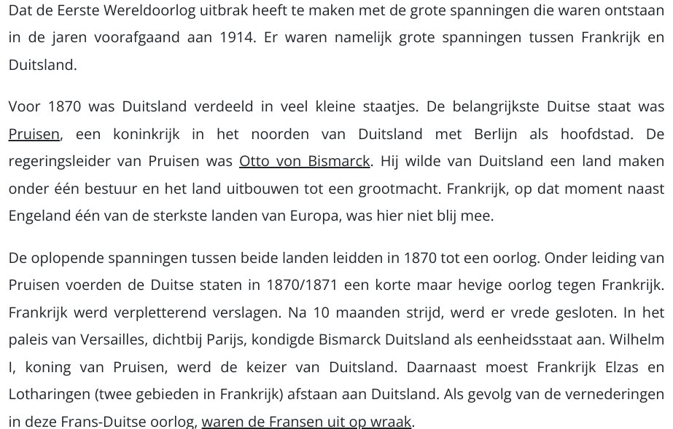
Oorzaken WO1

Slide 6
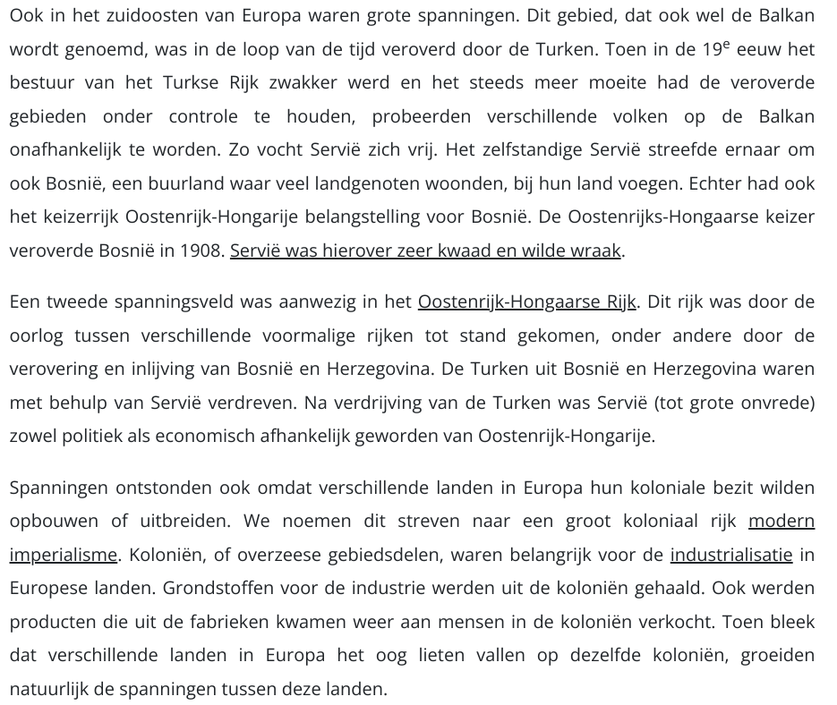
Oorzaken WO1

Slide 7
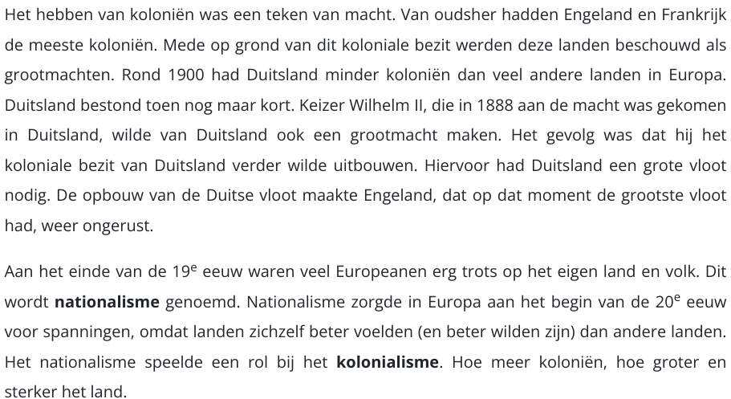
Oorzaken WO1

Slide 8
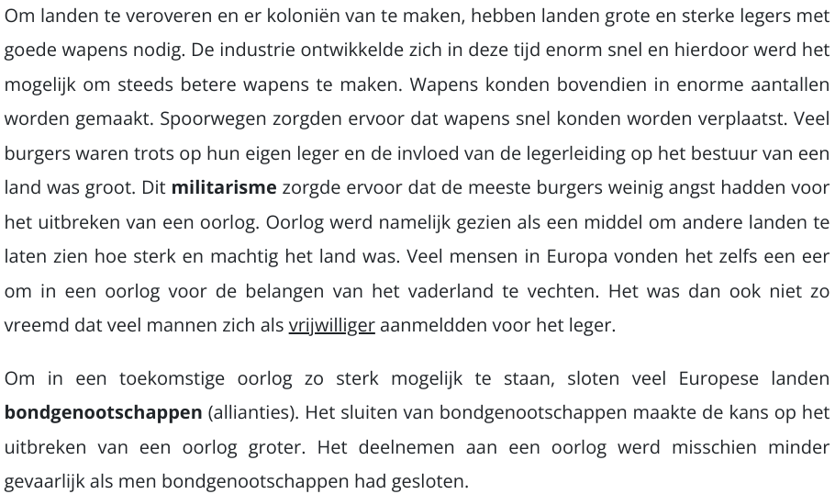
Oorzaken WO 1

Slide 9
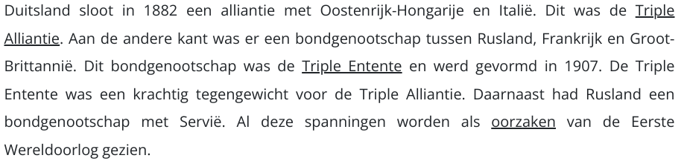
Oorzaken WO1

Slide 10
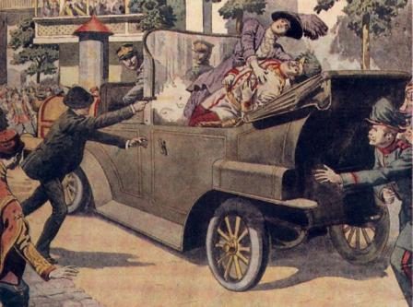
De moord op de Oostenrijkse troonopvolger Frans Ferdinand
De aanleiding en het uitbreken van de oorlog: 28 juni 1914
https://www.youtube.com/watch?v=AvL5BPalxDQ

Slide 11
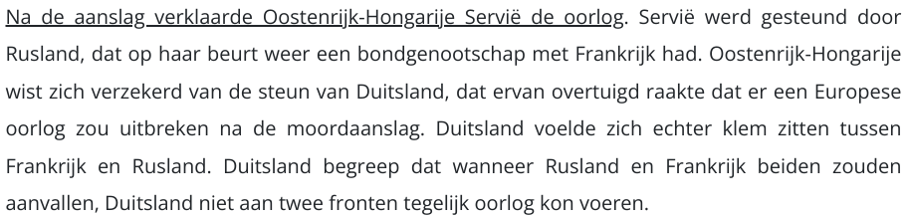
Het “Sneeuwbaleffect”
23 juli: Juli-Ultimatum: Oostenrijk-Hongarije wil eigen politie in Servië onderzoek laten doen.
25 juli: Rusland besluit Servië militair te steunen. Diplomatieke stappen mislukken.
28 juli: Oostenrijk verklaart de oorlog aan Servië.
1 augustus: Duitsland verklaart de oorlog aan Rusland.
3 augustus: Frankrijk mobiliseert. Duitsland verklaart Frankrijk de oorlog. Het Von Schlieffenplan treedt in werking.
4 augustus: Duitsland trekt België binnen, na een Belgische weigering op het verzoek van Duitsland om de Duitse troepen vrije doortocht te verlenen.
Engeland verklaart hierop Duitsland de oorlog, omdat België al sinds 1830 neutraal was en Engeland zou ingrijpen als die neutraliteit werd gebroken.

Slide 12
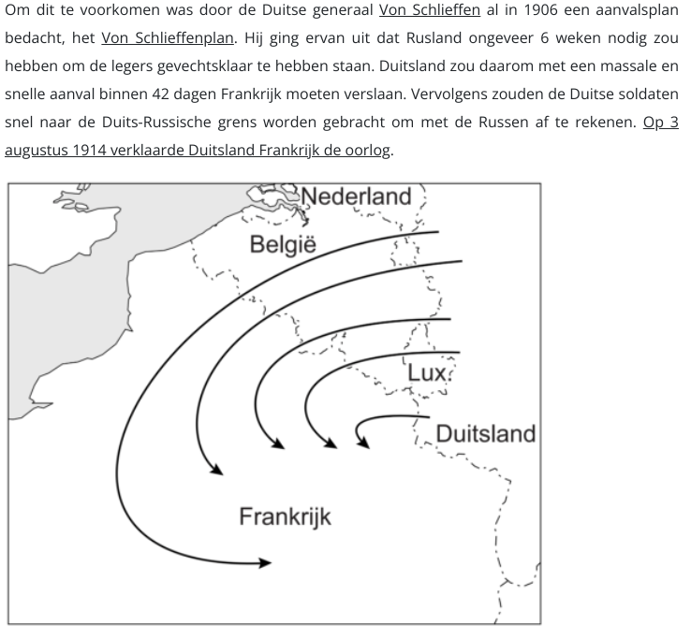
Het Von Schlieffenplan

Slide 13
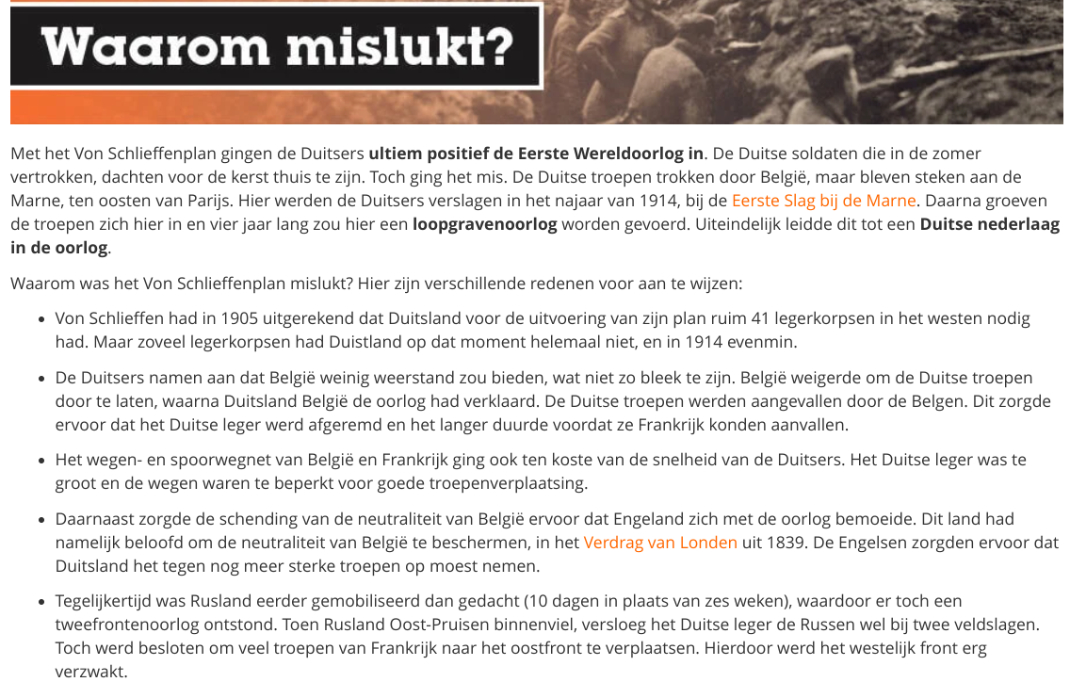

Slide 14
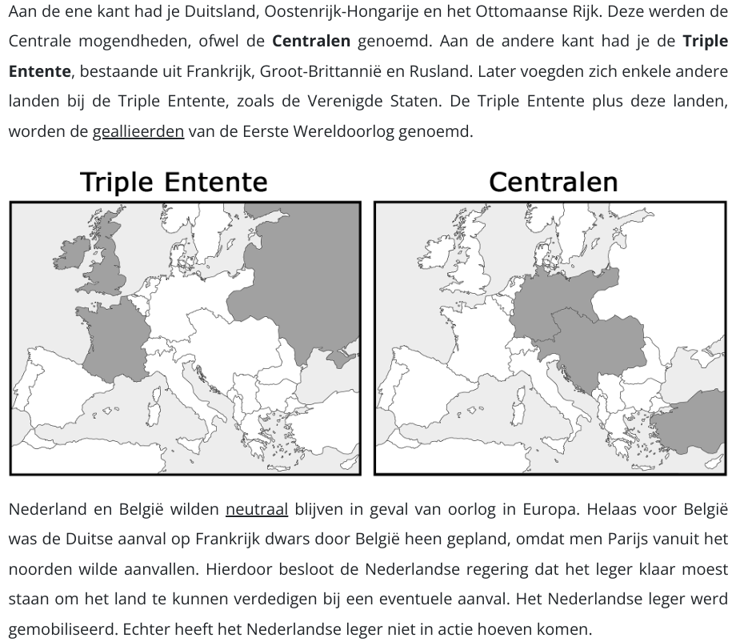
Bondgenootschappen

Slide 15
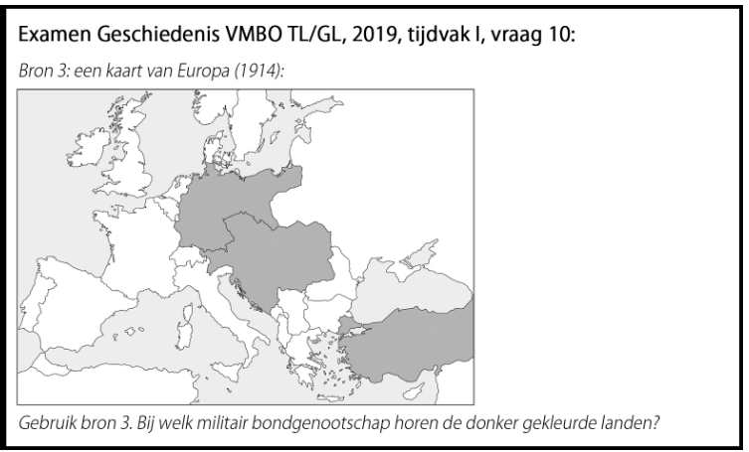
Oefenvraag

Slide 16
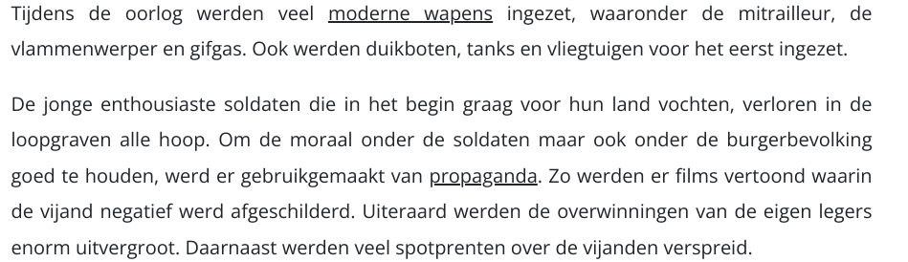
Verloop WO1: Westfront

Slide 17
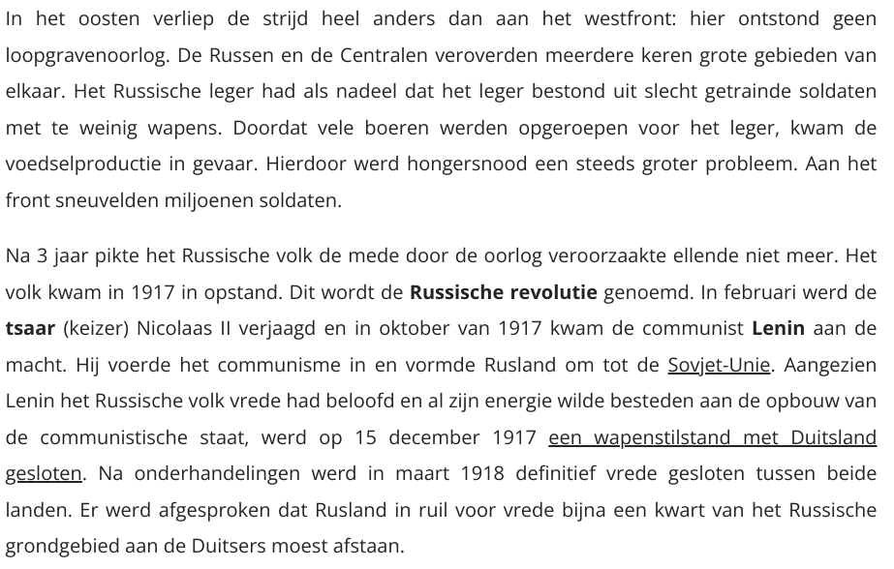
Verloop WO1: Oostfront

Slide 18
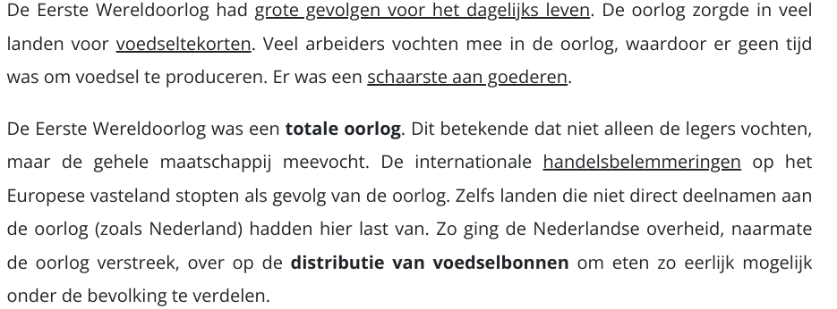
Een totale oorlog

Slide 19
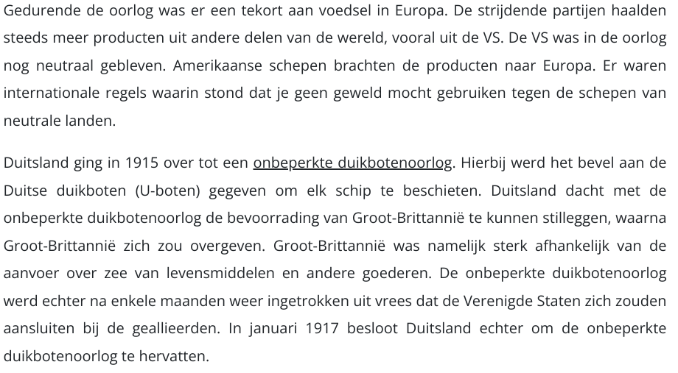

Slide 20
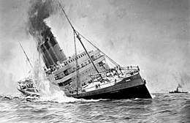
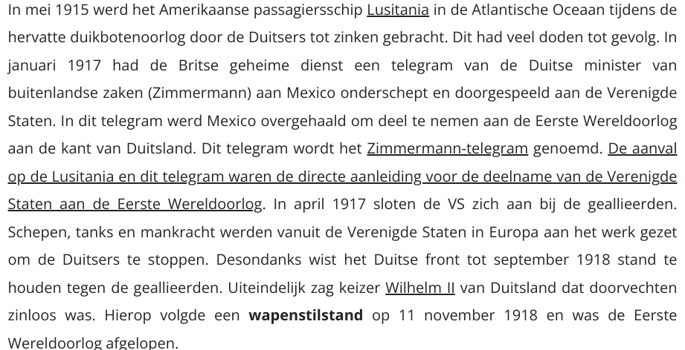
Amerika gaat meedoen

Slide 21
Het interbellum/herstel en crisis (1918-1939)

Slide 22
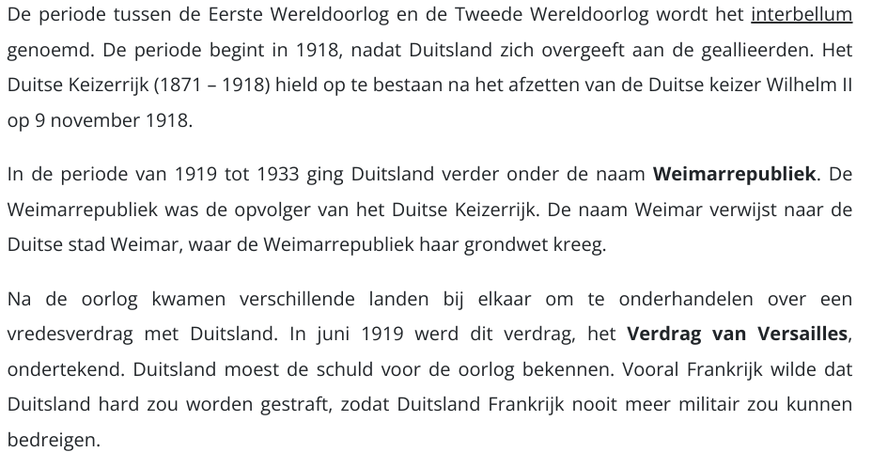

Slide 23
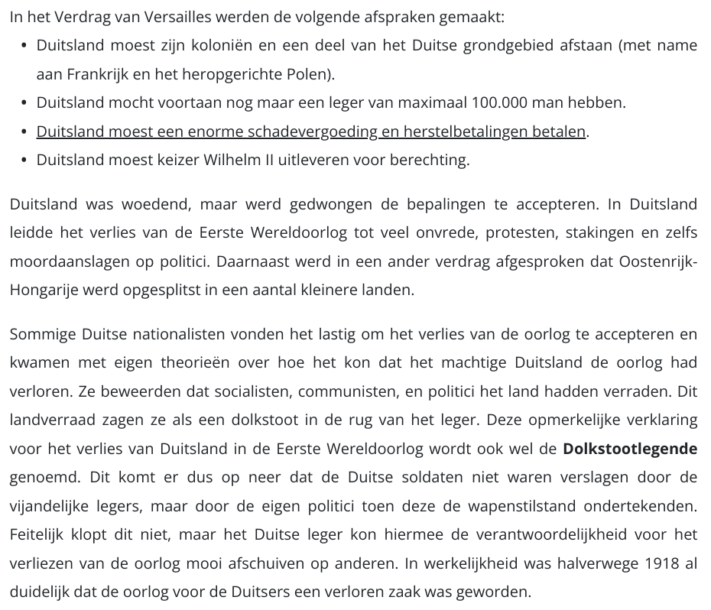
Verdrag
van Versailles
&
Dolkstootlegende

Slide 24
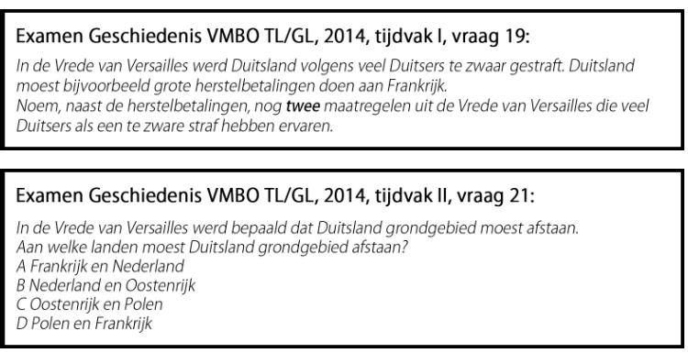
Oefenvragen

Slide 25
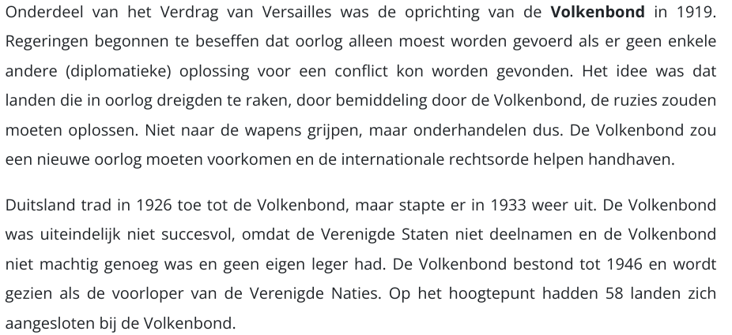
De Volkenbond

Slide 26
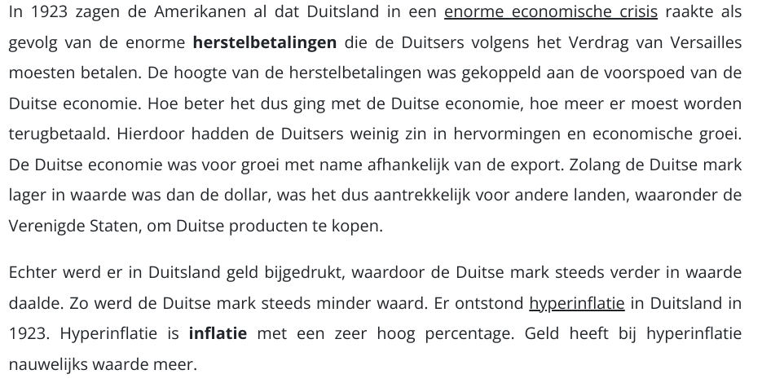
Crisis in Duitsland: economische situatie

Slide 27
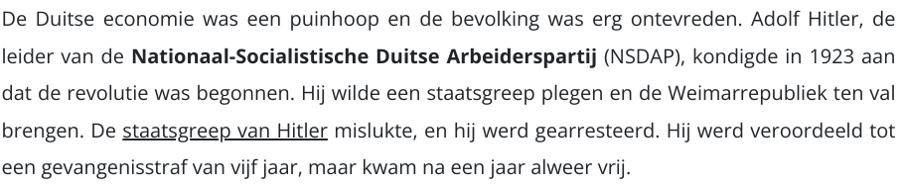
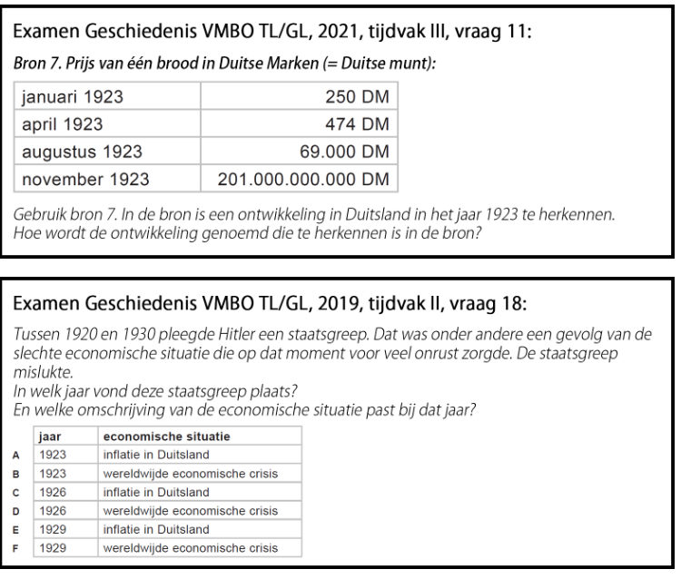
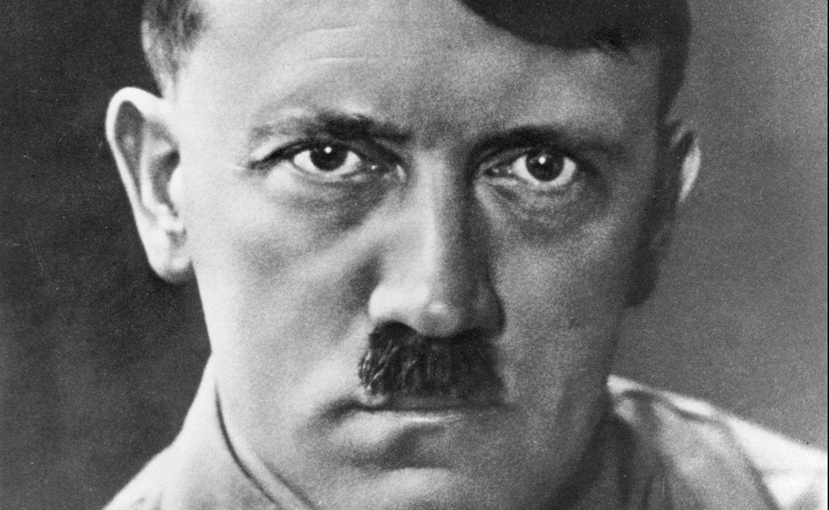

Slide 28
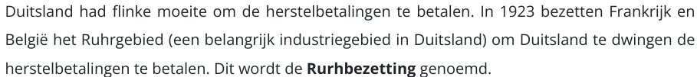
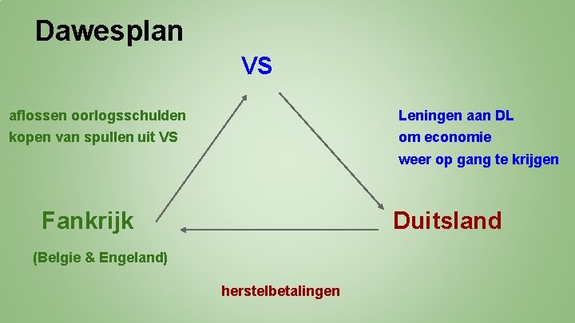
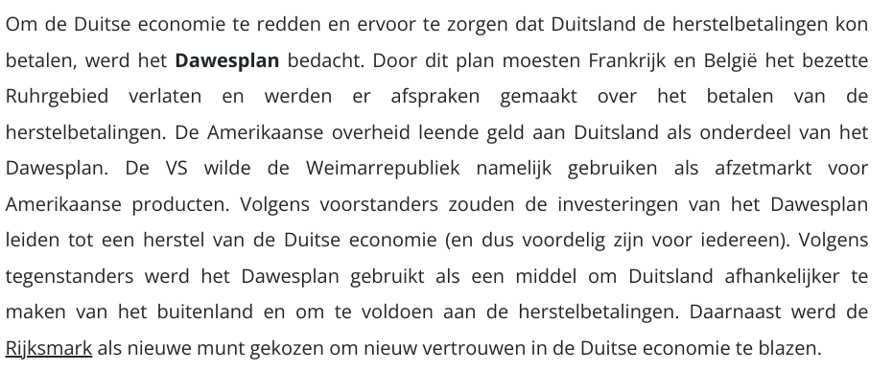
Crisis in Duitsland: de herstelbetalingen

Slide 29
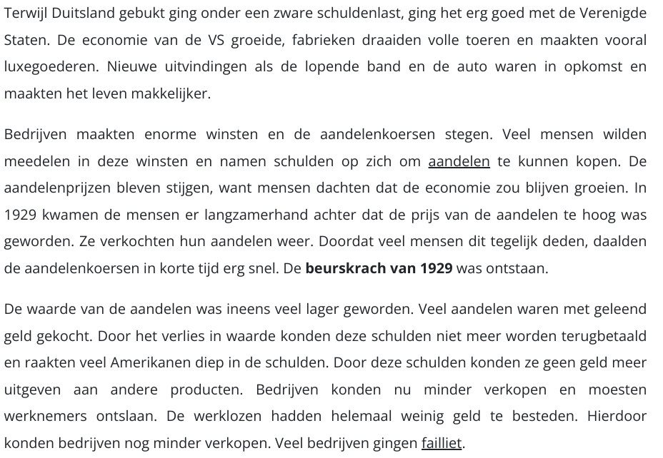
Amerika: Welvaart
en crisis

Slide 30
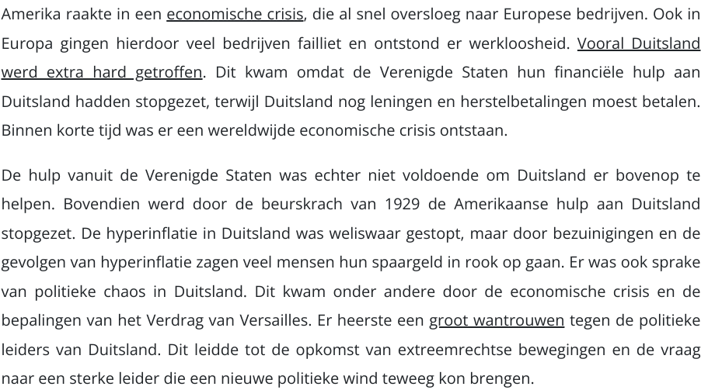
Amerika: Welvaart
en crisis

Slide 31
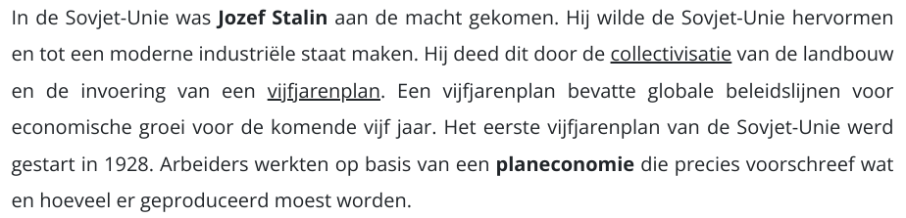
Totalitaire systemen
Sovjet-Unie: Communisme

Slide 32
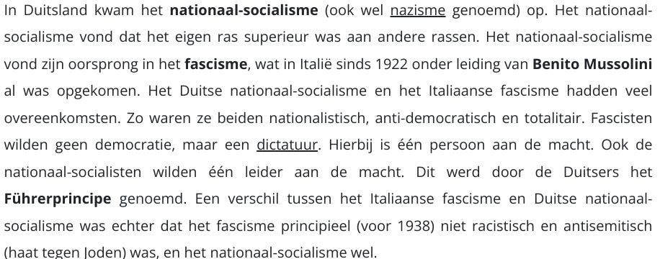
Totalitaire systemen
Italië: Fascisme
Duitsland: Nationaal-Socialisme

Slide 33
Eigenschappen totalitaire systemen in Interbellum
Nationalisme
Persoonsverheerlijking
Werk voor iedereen
Extreemrechts
Extreemlinks
Tegen democratie
Tegen communisme
Tegen Kapitalisme
Planeconomie
Economie grootste en sterkste maken
Jodenhaat
Gelijkschakeling
Terreur
Collectivisatie
1 persoon/groep aan de macht
Censuur
Propaganda
Fascisme
Stalinisme
Vijfjareneconomie

Slide 34
Eigenschappen totalitaire systemen in Interbellum: Facisme: Italië: Mussoline
Nationalisme
Persoonsverheerlijking
Werk voor iedereen
Extreemrechts
Extreemlinks
Tegen democratie
Tegen communisme
Tegen Kapitalisme
Planeconomie
Economie grootste en sterkste maken
Jodenhaat
Gelijkschakeling
Terreur
Collectivisatie
1 persoon/groep aan de macht
Censuur
Propaganda
Fascisme
Stalinisme
Vijfjareneconomie

Slide 35
Eigenschappen totalitaire systemen in Interbellum: Nazi’s / NSDAP: Hitler
Nationalisme
Persoonsverheerlijking
Werk voor iedereen
Extreemrechts
Extreemlinks
Tegen democratie
Tegen communisme
Tegen Kapitalisme
Planeconomie
Economie grootste en sterkste maken
Jodenhaat
Gelijkschakeling
Terreur
Collectivisatie
1 persoon/groep aan de macht
Censuur
Propaganda
Fascisme
Stalinisme
Vijfjareneconomie

Slide 36
Eigenschappen totalitaire systemen in Interbellum: NSB / Nederland: Mussert
Nationalisme
Persoonsverheerlijking
Werk voor iedereen
Extreemrechts
Extreemlinks
Tegen democratie
Tegen communisme
Tegen Kapitalisme
Planeconomie
Economie grootste en sterkste maken
Jodenhaat
Gelijkschakeling
Terreur
Collectivisatie
1 persoon/groep aan de macht
Censuur
Propaganda
Fascisme
Stalinisme
Vijfjareneconomie

Slide 37
Eigenschappen totalitaire systemen in Interbellum: Communisme / Sovjet Unie / Stalin
Nationalisme
Persoonsverheerlijking
Werk voor iedereen
Extreemrechts
Extreemlinks
Tegen democratie
Tegen communisme
Tegen Kapitalisme
Planeconomie
Economie grootste en sterkste maken
Jodenhaat
Gelijkschakeling
Terreur
Collectivisatie
1 persoon/groep aan de macht
Censuur
Propaganda
Fascisme
Stalinisme
Vijfjareneconomie

Slide 38
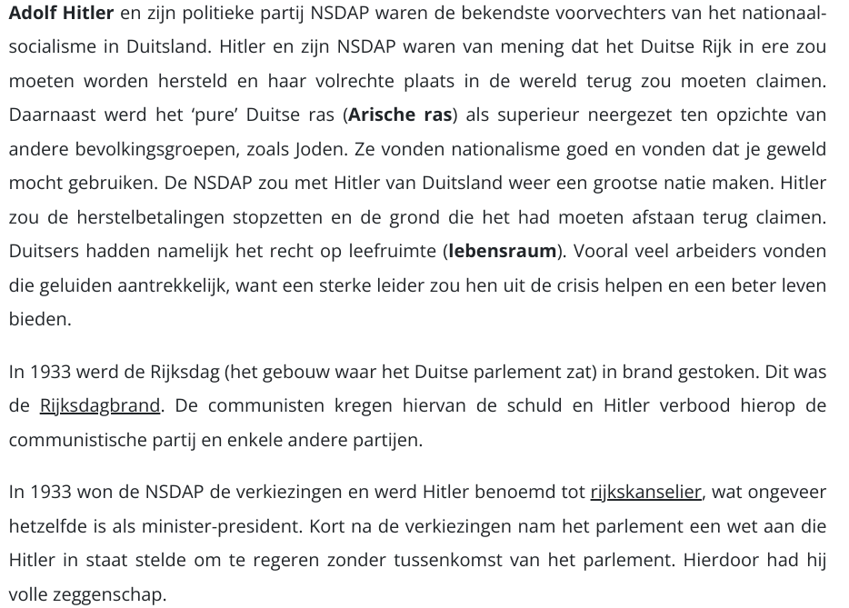
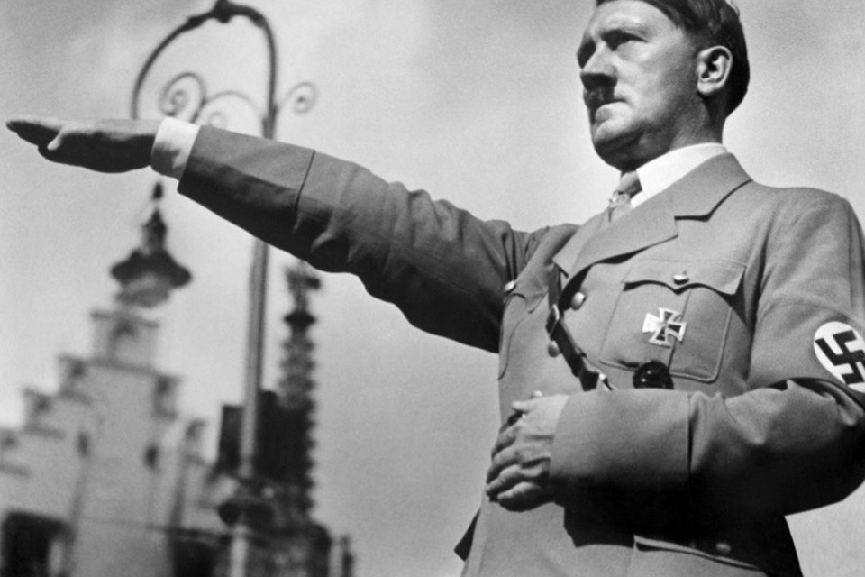
Opkomst van Hitler

Slide 39
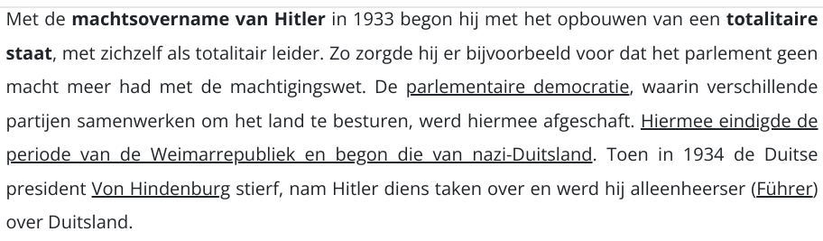
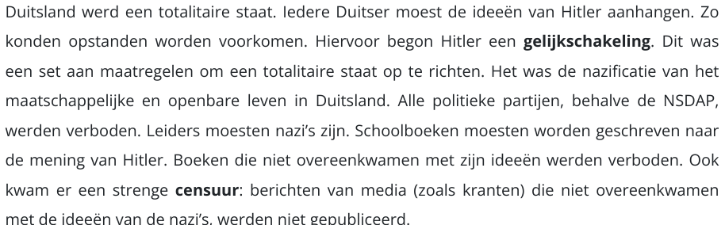

Slide 40
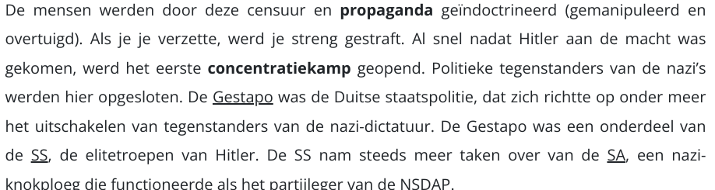
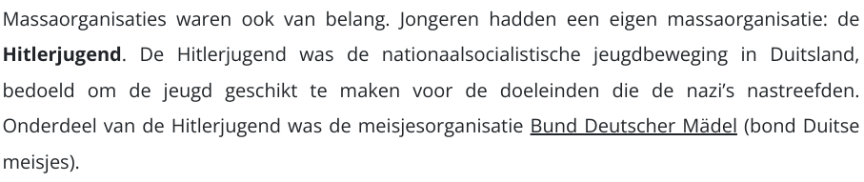
Propaganda en massaorganisaties

Slide 41
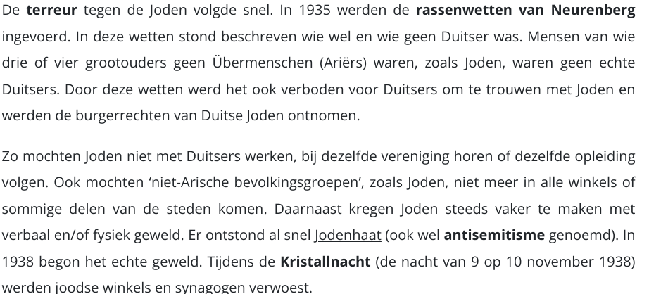
Antisemitisme

Slide 42
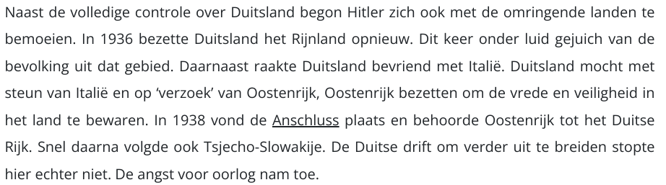
Duitse ambities

Slide 43
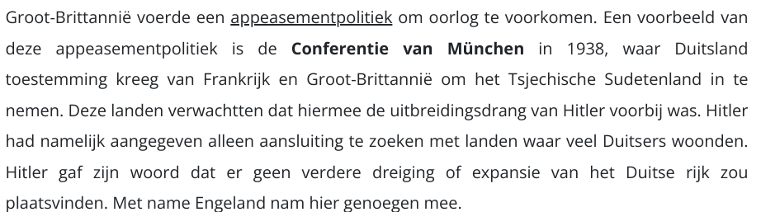
Reactie Groot-Brittannië en Frankrijk

Slide 44
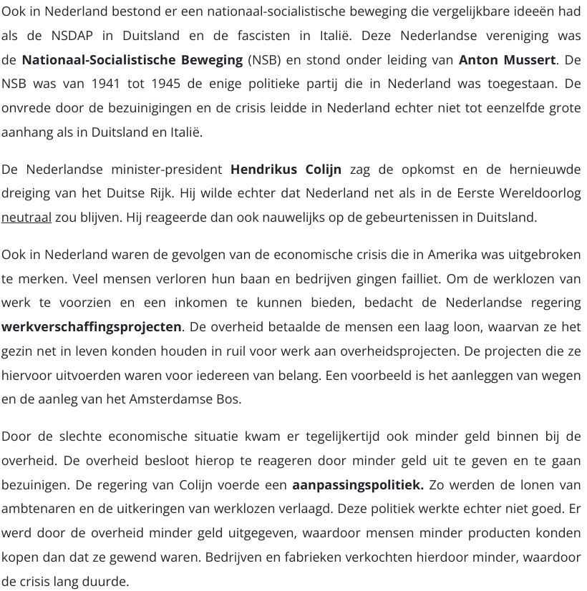
Nederland
in de jaren ‘30

Slide 45
De Tweede Wereldoorlog

Slide 46
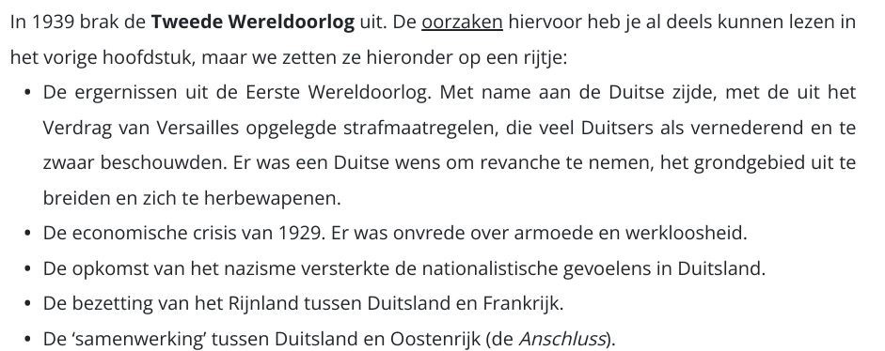
Oorzaken WO2

Slide 47
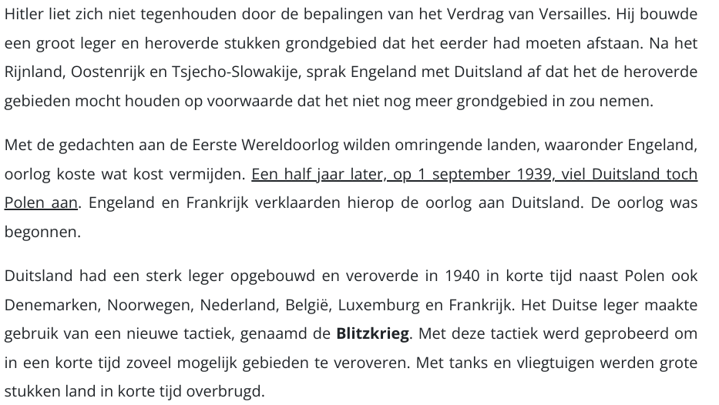

Slide 48
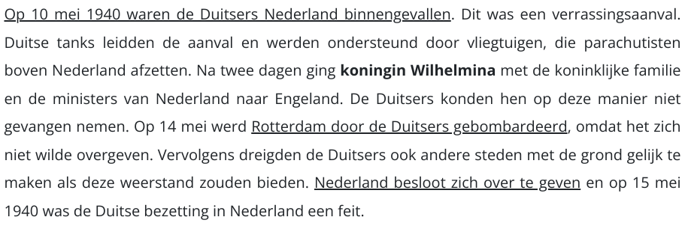
Duitse bezetting van Nederland

Slide 49
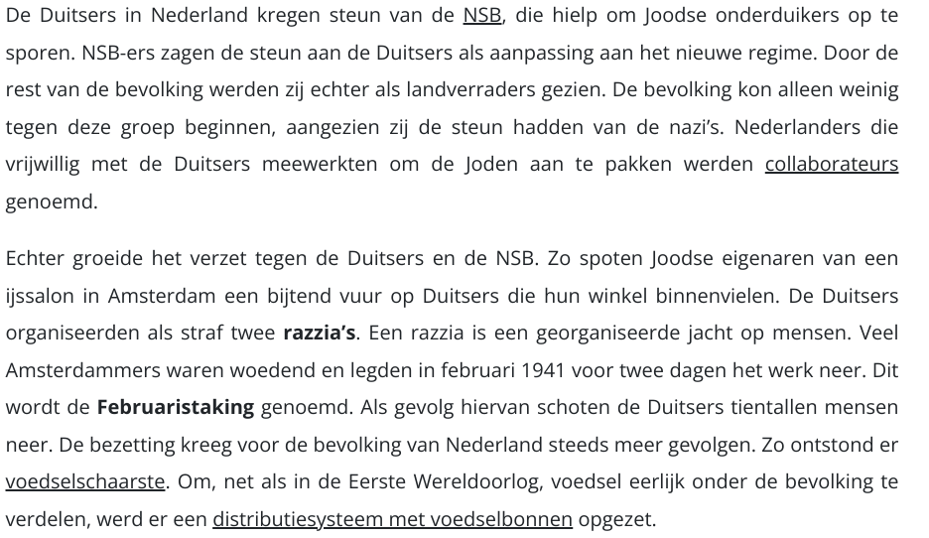

Slide 50
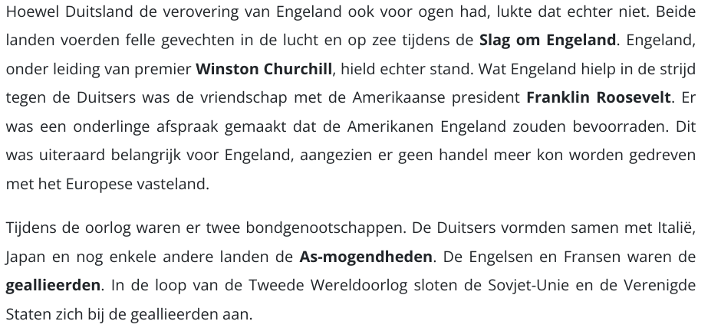
Slag om Engeland

Slide 51
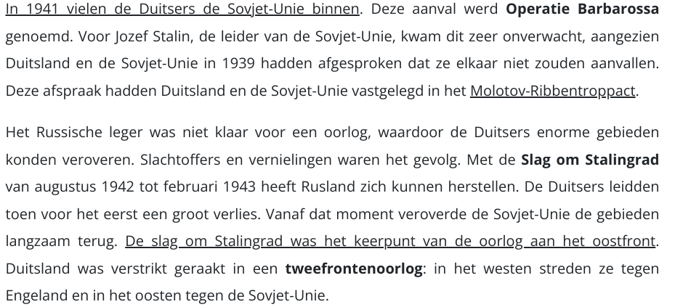
Oorlog in de Sovjet-Unie

Slide 52
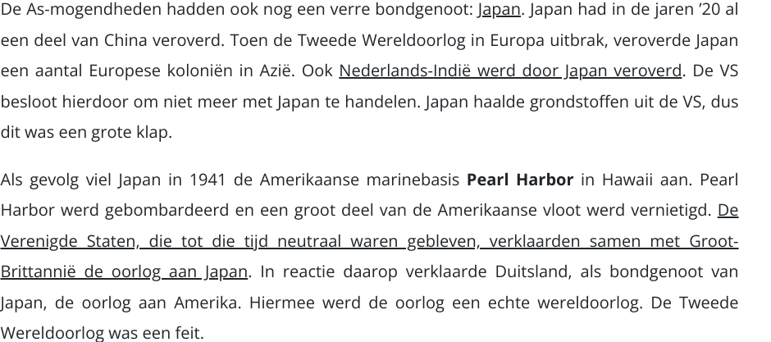
Verre bondgenoot: Japan

Slide 53

Jodenvervolging

Slide 54


Slide 55


Omslagpunt

Slide 56

Eindfase

Slide 57

Einde WO2 in Azië

Slide 58

Europa en de wereld (1945 - 1989)

Slide 59

Dekolonisatie

Slide 60

Dekolonisatie in golven

Slide 61

Gevolgen dekolonisatie

Slide 62

De Koude Oorlog: basis

Slide 63


Koude Oorlog: kenmerken

Slide 64

Verenigde Staten tegen Sovjet-Unie

Slide 65

VS: kapitalisme

Slide 66


SU: Communisme

Slide 67


Slide 68


Slide 69

Begin van Europese samenwerking

Slide 70

Verdeling: Berlijnse Muur & IJzeren Gordijn

Slide 71

West-Duitsland & de Marshallhulp

Slide 72

Containmentpolitiek

Slide 73

Communisme wereldwijd

Slide 74


De Korea-oorlog

Slide 75

De Cubacrisis

Slide 76

Praagse Lente

Slide 77

Val van de Muur en einde Koude Oorlog

Slide 78

Economische ontwikkelingen

Slide 79


Nederland en haar koloniën

Slide 80

Onafhankelijkheid
Indonesië

Slide 81

Sociaal-culturele ontwikkelingen

Slide 82

Sociaal-culturele ontwikkelingen

Slide 83

Gastarbeiders

Slide 84

Spanningen in de multiculturele samenleving

